Slide 1
Аб характары ўзаемаадносін беларусаў замежжа
Пётра Мурзёнак
32-я сустрэча беларусаў Паўночнай Амерыкі
3 верасня 2016 года, Аттава

Slide 2
Аб чым пойдзе гаворка
Хто і якія мы?
Што мы хочам?
Што мы можам?

Slide 3
Хвалі эміграцыі
Даты | Краіны эміграцыі | Прыблізная колькасць
1794-1795 | Аўстрыя, Прусія | 23.000
1830-1831 | Францыя, ЗША, Бельгія, Італія | тысячы паўстанцаў
1863-1864 |  | 7.000
1897-1914 | Расія (Сібір) Канада, ЗША, Аргенціна, Бразілія | 700.000 - 800.000 500.000 - 600.000
Пасля 1918г. | Літва, Францыя, ЗША, Аргенціна
20-30-я г.г. |  | 250.000 (з Зах. Беларусі) 600.000 (з Сав. Беларусі у глыб СССР)
ІІ сусв.вайна і пасля | На Усход СССР У Германію Канада, ЗША | 1.5 млн 400.000-700.000 (вярнулася 520 тыс.) 100.000
70-90-я г.г. | Ізраіль, ЗША, Германія | 120.000 бел. яўрэяў
1991-2009 г.г. | Расія, Еўропа, ЗША, Канада (??) | 463.000 (афіц.)
У Канадзе на сёння пражываюць прадстаўнікі трох апошніх эміграцый

Slide 4
БЕЛАРУСЫ Ў СВЕЦЕ
Паводле перапісу насельніцтва ў Беларусі ў 2009 годзе пражывала 9,503,807 чалавек. З іх:
Нацыяўтвараючы этнас: Беларусы – 7,957,000 або 83.7%
Нацыянальныя меншасці: Рускія – 8.3%, Палякі – 3.1%, Украінцы – 1.7%, Габрэі – 0.14%, Армяне – 0.09%, Татары – 0.08%, Цыганы – 0.08%, Азербайджанцы – 0.06%, Літоўцы – 0.05%, Іншыя – 2.8%
Па разліках часопіса “КУЛЬТУРА, НАЦЫЯ” (№6, чэрвень 2014)
У блізкім замежжы – каля 1.1 мільёна
У далёкім замежжы – 0.4 - 0.5 мільёна
Беларусы далёкага і блізкага замежжа разам (1.5-1.6 млн) складаюць прыблізна шостую частку (каля 16%) ад агульнай колькасці беларусаў у свеце.

Slide 5
Беларусы ў Канадзе
Усяго: 1125 2030 2830 5110 10505 15565
Прагноз на 2016 год – каля 20.000 чалавек

Slide 6
Беларусы ў ЗША
У 2000 годзе ў ЗША пражывала 38.000 беларусаў (U.S. Census 2000).
Па разліках часопіса “КУЛЬТУРА, НАЦЫЯ” (№6, чэрвень 2014) колькасць беларусаў у ЗША можа складаць каля 150.000 чалавек.

Slide 7
Якія мы?
Апошняя хваля эміграцыі – ў асноўным эканамічная, у параўнанні з пасляваеннай, якая была ў асноўным палітычна матываванай
Апалітычнасць сучаснай эміграцыі адпавядае сітуацыі на радзіме, дзе больш 90% насельніцтва не жадае мець дачыненні да палітыкі
Беларусы апошняй хвалі эміграцыі маюць савецкі менталітэт, ён не кепскі, і не цудоўны, а такі які ёсць
Большасць эмігрантаў не разглядаюць магчымасць вяртання на радзіму нават пры ўмове істотных дэмакратычных і эканамічных змен
Апалітычнасць і савецкая ментальнасць з’яўляюцца тымі супярэчнасцямі, якія існуюць да гэтага часу паміж паваеннай і сучаснай эміграцыяй і прыводзяць да непаразуменняў і канфліктаў.
Але нас аб’ядноўвае любоў да Беларусі !!!

Slide 8
Што мы хочам?
Зычэнне, каб Беларусь была больш
- дэмакратычнай
- беларускай
- незалежнай
Беларусы на радзіме гаспадары сваёй будучыні

Slide 9
Магчымасці (значнасць) уплыву
Палітычныя сродкі (5-10%) і культуральныя сродкі (90-95%)
Праз палітычныя сродкі – 5-10% максімум: уплыў можа быць значным па свайму дзеянню, аднак, не па аб’ёму - 93% насельніцтва Беларусі не цікавіцца палітыкай; тое ж можна казаць і пра сучасную “эканамічную” эміграцыю, якая адлюстроўвае стан на радзіме. Абсалютная большасць эмігрантаў пра палітыку слухаць не хочуць.
Праз культурныя сродкі – да 90%: праз беларускія асяродкі, сучасныя сродкі інфармацыі, “Мова Нанова”, “Яваровыя людзі”, праграмы для дзяцей

Slide 10
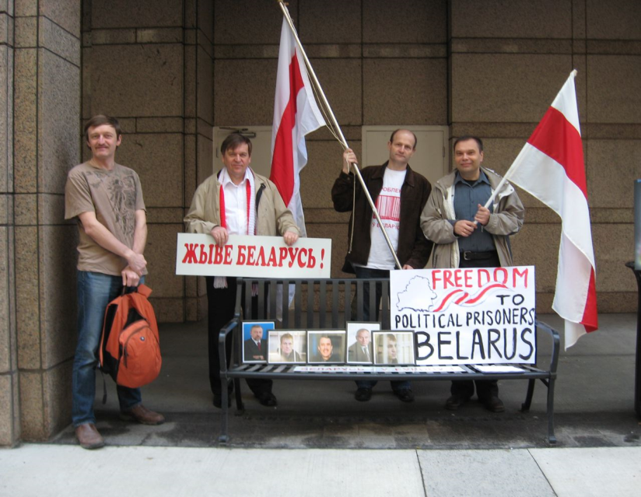
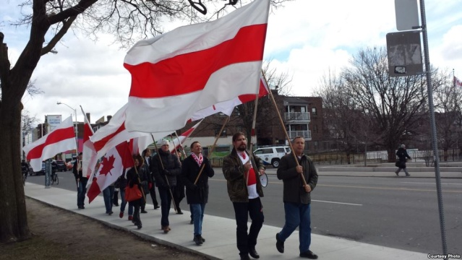
Магчымасці (значнасць) уплыву (палітычныя)
Калі на пратэстную акцыю выходзяць 4 чалавекі ў Атаве ці 25 чалавек у Таронта (гэта прыблізна 0.4% ад колькасці беларусаў у гэтых гарадах), то гэта раўназначна 7.000 чалавекам, якія сабраліся б ў Мінску
4 чалавекі ў Атаве = 7.000 у Мінску
25 чалавек у Таронта = 7.000 у Мінску

Slide 11
Колькасьць мігрантаў з Усходняй Еўропы у некаторых гарадах Канады па перапісу 2011 г.
 | Toronto | Edmonton | Vancouver | Calgary | Winnipeg | Montreal | Ottawa-Gatineau
Беларусы | 6,215 | 700 | 1,420 | 980 | 405 | 1,645 | 995
Estonian | 7,880 | 840 | 2,095 | 985 | 285 | 625 | 760
Latvian | 8,690 | 1,005 | 1,980 | 1,020 | 725 | 1,485 | 1,115
Lithuanian | 15,590 | 1,900 | 2,980 | 2,035 | 1,140 | 4,425 | 1,950
Moldovan | 2,100 | 105 | 540 | 450 | 70 | 3,685 | 200
Polish | 214,460 | 68,850 | 63,645 | 50,905 | 58,440 | 53,490 | 31,920
Russian | 118,090 | 26,055 | 51,510 | 34,245 | 25,420 | 40,765 | 13,645
Ukrainian | 130,355 | 148,160 | 84,640 | 81,660 | 115,230 | 26,695 | 23,885
Eastern European origins | 541,280 | 236,300 | 230,615 | 183,545 | 176,295 | 175,545 | 83,670
У Канадзе ёсць 2 актыўныя беларускія суполкі – у Таронта і ў Аттаве.
У Манрэалі – перастала існаваць, у Ванкуверы і Эдмантоне – стварыць не атрымалася.

Slide 12
Часопіс “Культура, Нацыя”
2016
Беларусь - 62%
Расія – 10.5%
ЗША - 5.8%
Канада – 5%
Бразілія – 2%
Польшча – 2%
Украіна – 1.8%
2013-2016
14 нумароў
21 аўтар
93 матэрыялы
917 старонак
2015
4373 чытачоў з 83 краін (360 чытачоў за месяц)
7104 прагляды
 | 2013 | 2014 | 2015 | 2016 | 2016 да 2013
Беларусь | 52% | 51% | 60% | 62% | +10%
Канада | 23% | 14% | 9% | 5% | -18%
ЗША | 8% | 6% | 5.4% | 5.8% | -2.4%
Расія | 1.5% | 8.5% | 8% | 10.5% | +9%

Slide 13
Як мы можам дапамагчы будаўніцтву нацыі?
Дэманстрацыяй сваёй еднасці, сваёй прысутнасці ў свеце
Высокай культураў узаемаадносін паміж сабой і прыкладам для радзімы
Падтрымкай элементарных зносін (адказы на е-мэйлы, павага да выказвання думак)
Непрыймальнасьцю да ксенафобіі
Празрыстасцю і дэмакратычнасцю прыняцця рашэнняў

Slide 14

«СТРАТЭГІЯ РАЗВІЦЦЯ БЕЛАРУСКАЙ НАЦЫІ» "Культура, Нацыя", №13, сакавік 2016, с. 27-34.
“Кодэкс гонару”:
лічыць, што ўдзел у будаўніцтве нацыянальнай дзяржавы гэта вялікі гонар для беларусаў і прадстаўнікоў нацыянальных меншасцяў;
праяўляць узаемапавагу і падтрымку;
крытычна і абгрунтавана вясці спрэчкі, не дапускаючы пры гэтым абраз і спасылак на неправераныя факты;
быць талерантнымі да выказванняў апанентаў;
максімальна ўжываць Мову дома і па-за домам;
прытрымлівацца адзіных падыходаў пры выкананні задач Стратэгіі;
пазбягаць фракцыйнасці – пабудаваць нацыянальную дзяржаву можна толькі праз адзінства людзей, незалежна ад таго, прыхільнікамі якіх партый, рухаў, рэлігійных і іншых плыняў яны з’яўляюцца.

Slide 15
Прапановы
Адчуваючы сябе часткай беларускай нацыі беларусам Паўночнай Амерыкі пажадана прытрымлівацца ў сваёй дзейнасці прынцыпаў, якія б спрыялі будаўніцтву беларускай краіны больш незалежнай, свабоднай, дэмакратычнай і беларускай.
Засяродзіць увагу на яднанні беларусаў замежжа на глебе культуры, якая ляжыць у аснове будаўніцтва кожнай нацыі, не дапушчаючы падзялення беларусаў на больш свядомых і менш свядомых у адпаведнасці з іх палітычнымі поглядамі.
Пажадана прытрылівацца ў сваёй дзейнасці прынцыпаў уключнасці, паводле якіх у беларускіх асяродках ствараюцца роўныя умовы для людзей – прыхільнікаў Беларусі, незалежна ад нацыянальнасці і выключаецца магчымасць праяўлення ксенафобіі і нацыянальнай неталерантнасці.
Прымаць у беларускія асяродкі усіх людзей, якія жадаюць ведаць і вывучаць культуру і гісторыю Беларусі.
Прытрымлівацца ў адносінах між сабой “Кодэкса гонару”.
Звярнуцца да кіраўніцтва незалежных СМІ з просьбай асвятляць жыццё беларусаў ПА у больш поўнай меры.
Узмацніць абмен інфармацыяй паміж беларускімі асяродкамі ў Паўночнай Амерыцы.

